Slide 1

Автоматизация разработки и эксплуатации программного обеспечения (осень 2022 года)
ИУ-5, бакалавриат, курс по выбору

Slide 2
Основы Kubernetes

Slide 3

Docker
Всем знаком
Запускаем образы
docker run
docker exec
docker logs

Slide 4
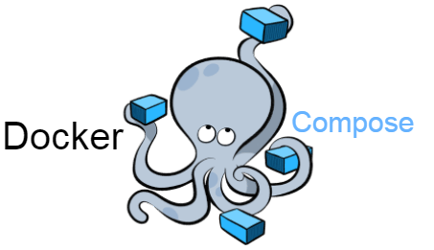
Docker compose
Организует взаимосвязанный набор сервисов
Организует сетевое взаимодействие и service discovering
НО! Работает на одном сервере, значит упираемся в физические лимиты
НО! Нет механизмов обновления без даунтайма

Slide 5
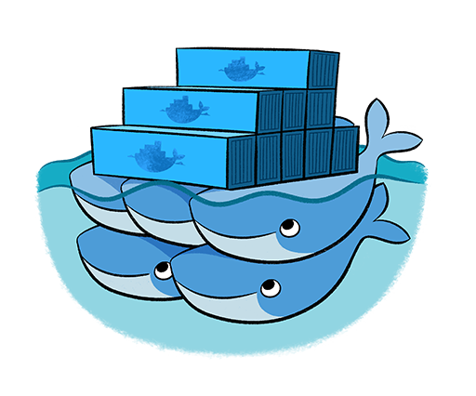
Docker swarm
Решение для оркестрации docker контейнеров
Нативное решение встроенное в докер
Есть базовые операции
Низкий порог вхождения

Slide 6
Недостатки Docker swarm
Основа кластера docker swarm представляют управляющие master узлы и рабочие (worker)
Ограничен на количеству узлов и контейнеров
Отсутствует автомасштабирование
Не удовлетворяет всем потребностям бизнеса

Slide 7

Hashicorp Nomad
Оркестратор от HashiCorp, который скорее представляет собой фреймворк для построения кластерных решений.
Существует community и enterprise версии.
+ Простой в установке, низкий порог входа
+ Поддерживает не только контейнеры
Начальный функционал сильно ограничен
Бесплатная версия ограничена
Небольшое комьюнити

Slide 8

Apache Mesos
Менеджер для работы с различными типами приложениями и разными нагрузками.
+ Можно работать как с контейнерами и не контейнерами
+ Высокая производительность
Сложность в поддержке и администрировании
Все сложно с разработкой и поддержкой
Высокий порог вхождения

Slide 9

Kubernetes
Самодостаточный инструмент контейнерной оркестрации со множеством встроенных сервисов.
Автоматизация развертывания
Мастшабирование (горизонтальное и вертикальное)
Self-healing
Основан на технологии контейнеризации (включая docker)
Стандарт индустрии

Slide 10
Взаимодействие с кластером
Для взаимодейсвтия с кластером используется специальная утилита kubectl
alias k="kubectl"
complete -o default -o nospace -F __start_kubectl k

Slide 11
Устройство кластера
Нода (Node) – это физический сервер, который подключен к кластеру, на нем выполняется полезная нагрузка.
Остальные ноды – воркеры, на них запускаются приложения. Их уже может быть десятки или сотни

Slide 12
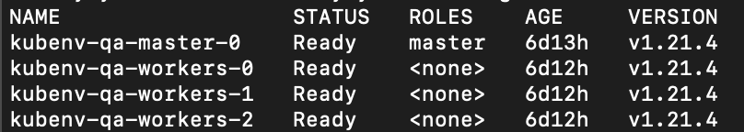
Устройство кластера
kubectl get nodes

Slide 13
Master ноды
Мастер ноды – это (системные сервера, на которых работаю «мозги» кластера), мастер ноды образуют control-plane. В зависимости от требований к отказоустойчивости мастер нод может быть 1-3-5-7 и тд штук на весь кластер.

Slide 14
Worker ноды
Остальные ноды – воркеры, на них запускаются приложения. Их уже может быть десятки или сотни

Slide 15
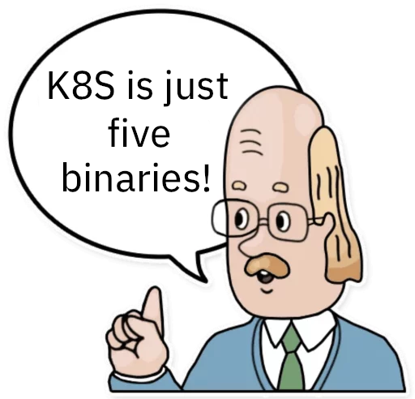
Компоненты
Control plane
API server
Controller manger
Scheduler
Cloud controller manager *
Etcd
Worker node
Kubelet
Kube-proxy

Slide 16
API server
Сервер API — компонент Kubernetes панели управления, который представляет API Kubernetes. API-сервер — это клиентская часть панели управления Kubernetes.

Slide 17

etcd
Распределённое и высоконадёжное хранилище данных в формате "ключ-значение", которое используется как основное хранилище всех данных кластера в Kubernetes.

Slide 18
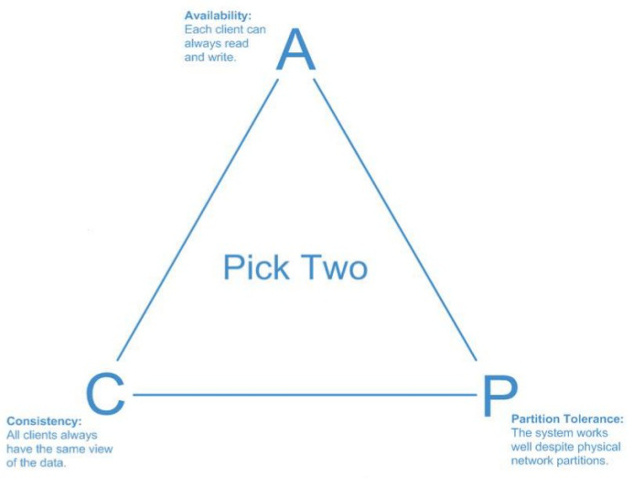
CAP теорема
Согласованность C
Доступность A
Устройчивость к разделению P
Алгоритм консенсуса RAFT
https://thesecretlivesofdata.com/raft/

Slide 19
Scheduler
Kube-scheduler выбирает ноду, на которой возможно запустить пользовательское приложение.
При планировании развёртывания подов на узлах учитываются множество факторов, включая требования к ресурсам, ограничения, связанные с аппаратными/программными политиками, принадлежности (affinity) и непринадлежности (anti-affinity) узлов/подов, местонахождения данных, предельных сроков.

Slide 20
Controller
kube-controller-manager запускает процессы контроллера.
Эти контроллеры включают:
Контроллер узла (Node Controller): уведомляет и реагирует на сбои узла.
Контроллер репликации (Replication Controller): поддерживает правильное количество подов для каждого объекта контроллера репликации в системе.
Контроллер конечных точек (Endpoints Controller): заполняет объект конечных точек (Endpoints), то есть связывает сервисы (Services) и поды (Pods).
Контроллеры учетных записей и токенов (Account & Token Controllers): создают стандартные учетные записи и токены доступа API для новых пространств имен.

Slide 21
Kubelet
Агент, работающий на каждом узле в кластере. Он следит за тем, чтобы контейнеры были запущены в поде.
Утилита kubelet принимает набор PodSpecs, и гарантирует работоспособность и исправность определённых в них контейнеров. Агент kubelet не отвечает за контейнеры, не созданные Kubernetes.

Slide 22
Kube-proxy
kube-proxy — сетевой прокси, работающий на каждом узле в кластере, и реализующий часть концепции сервис.
kube-proxy конфигурирует правила сети на узлах. При помощи них разрешаются сетевые подключения к вашими подам изнутри и снаружи кластера.
kube-proxy использует уровень фильтрации пакетов в операционной системы, если он доступен. В противном случае, kube-proxy сам обрабатывает передачу сетевого трафика.

Slide 23
Среда выполнения контейнера
Среда выполнения контейнера — это программа, предназначенная для выполнения контейнеров.
Kubernetes поддерживает несколько сред для запуска контейнеров: Docker, containerd, CRI-O, и любая реализация Kubernetes CRI (Container Runtime Interface).

Slide 24
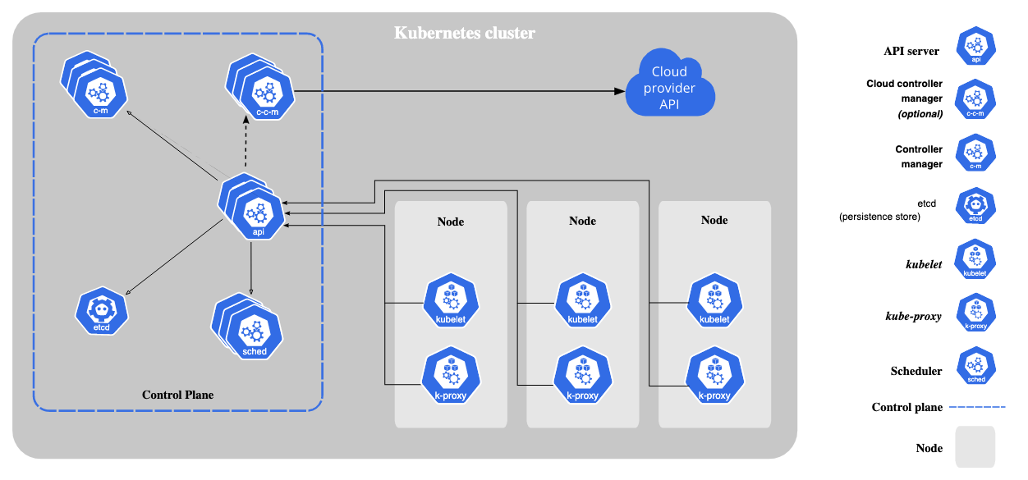

Slide 25
Namespace
k get namespaces
k get namespace
k get ns
Namespace – логическое изолирование ресурсов (но можно и на сетевом уровне) друг от друга.
Можно выдавать права пользователям на отдельные ns
Можно настраивать лимиты потребления ресурсов на отдельные ns
Переключение по ns происходит либо с помощью опции –n, либо через смену контекста. Либо с помощью утилиты ke.
Забегая вперед, ns используются и для обнаружения сервисов, так внутри одного ns сервисы могут найти друг друга по короткому имени service, а сервис из другого ns через service.ns
k –n default
k config set-context --current --namespace=default

Slide 26
Задачи kubernetes
Оркестрация:
Физический запуск приложения
Следить за тем, чтобы приложение работало
Обновление приложения
Масштабирования
Сетевой доступ:
- Приложение должно быть доступно другим пользователям

Slide 27
Pod
k get pods
Pod – минимальная единица работы в кубере.
Каждому поду присваивается IP адрес, который доступен на время жизни пода.
Pod не изменяемый объект, создав под нельзя ничего в нем поменять, включая образ, версию, команду запуска.
Если под завершился, его нельзя перезапустить (именно сам завершившийся под)
Сам под может состоять из одного или несколько контейнеров

Slide 28
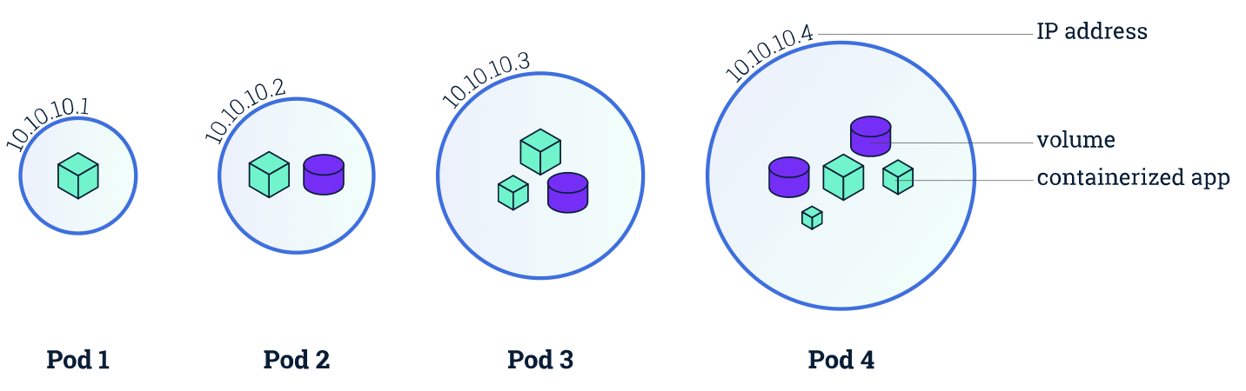
Volume (Том)
Общий ресурс хранения для совместного использования из контенеров, развернутых в подах
Может быть в виде сетевого диска, физического диска или отдельных файлов конфигурации

Slide 29
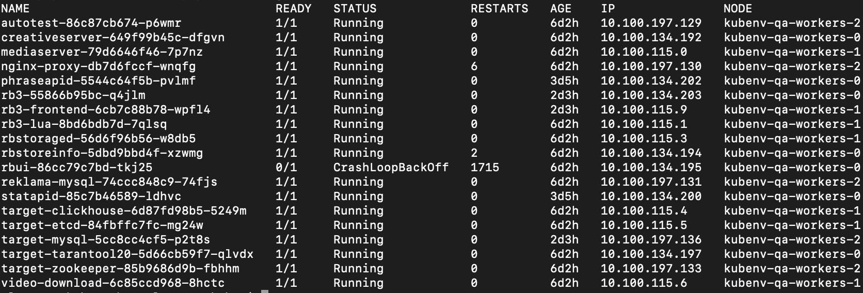
Pod
k get pods –o wide

Slide 30
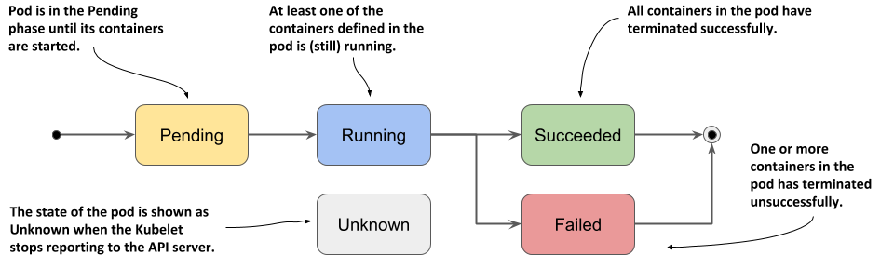
Жизненный цикл пода

Slide 31
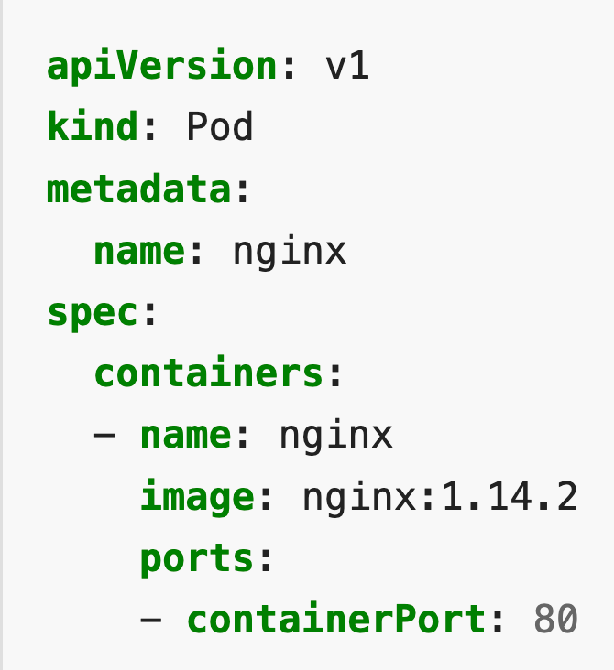
Создание пода
Манифест пода может включать:
Несколько контейнеров
Правила валидации работы пода liveness и readness пробы
Ограничения по ресурсам limits/requests
Подключения различных томов (volumes)
Настройки для фильтрации нод, на которых может быть запущен под

Slide 32
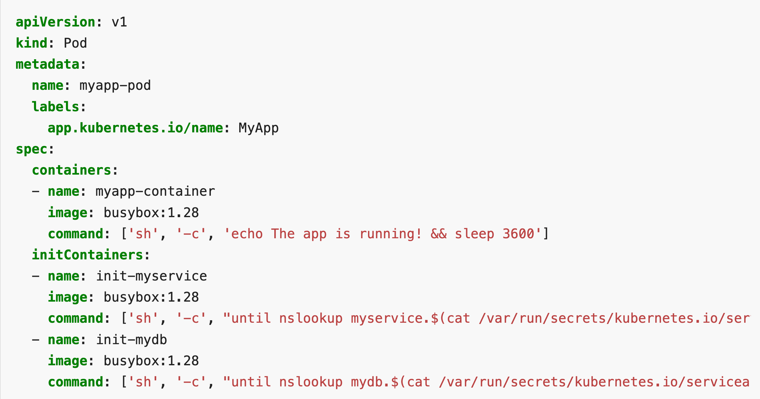
Init container

Slide 33
Replicaset
k –n master get replicaset
replicaset – группа подов одной версии. Репликасет порождает поды в заданном количестве по заданному шаблону и следит, чтобы их было заданное количество.
На самом деле почти никогда явно не используется и почти всегда управляется через deployment

Slide 34
Deployment
k get deploy
Deployment – высокоуровневая абстракция, которая позволяет создавать, обновлять и масштабировать приложение.

Slide 35
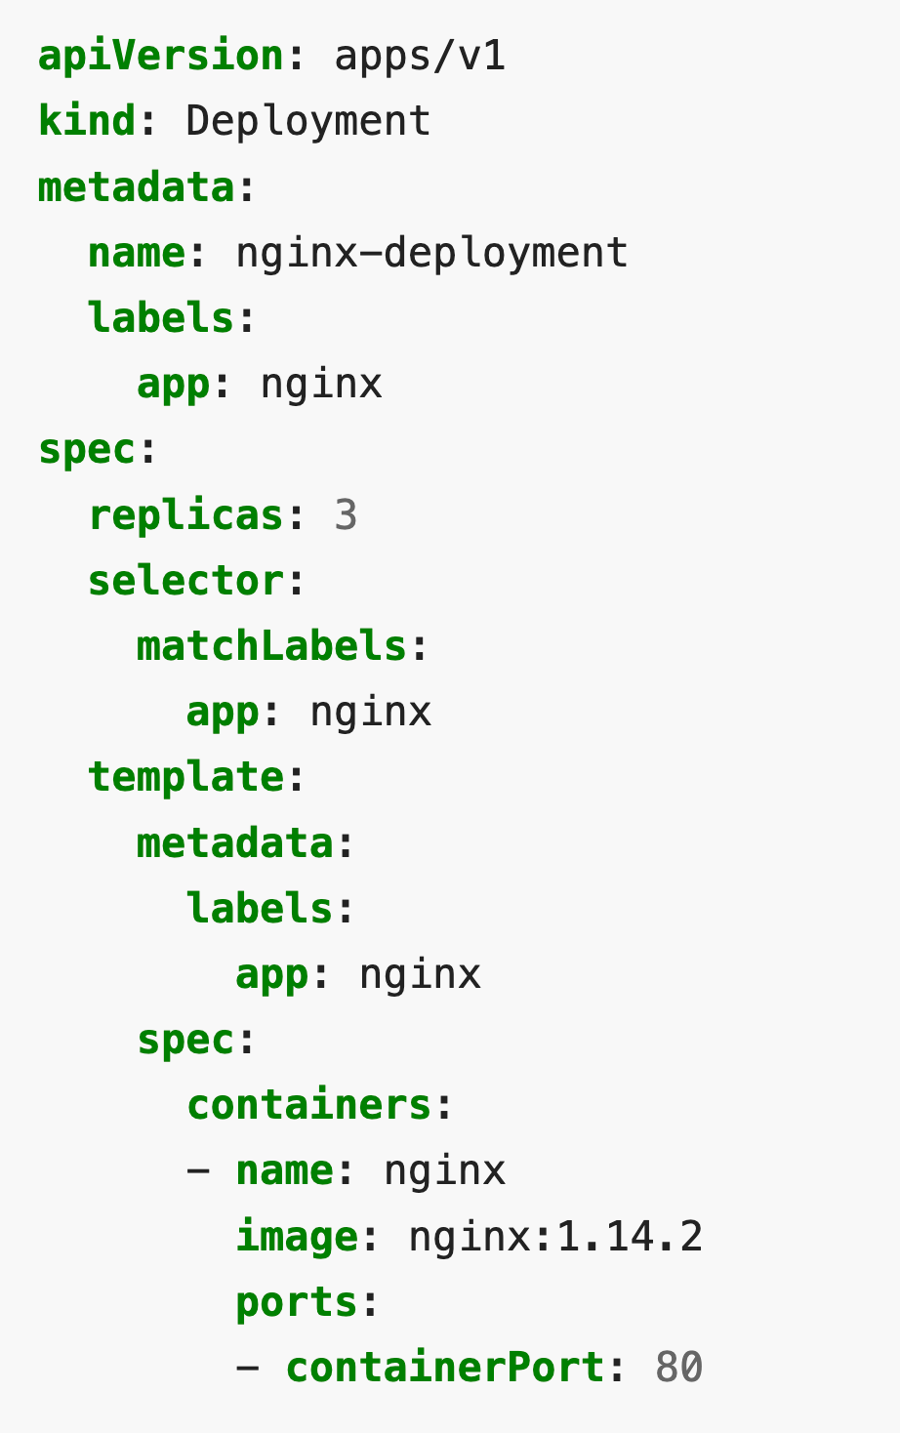
Создание deployment
Помимо метаинформации о самом объекте в deployment указывается:
Число реплик
Стратегия обновления подов
Selector, который позволяет определить, какие поды должны управляться деплойментом
Шаблон пода

Slide 36
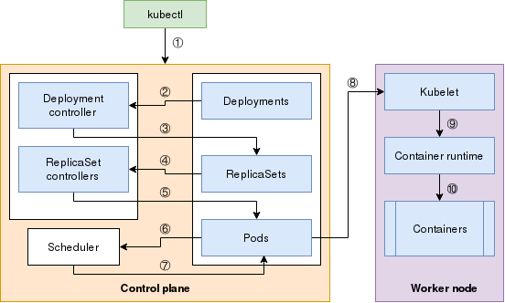
Процесс создания подов deployment

Slide 37
Стратегия обновления
Определяет в каком порядке обновлять поды в deployment
Recreate
Rolling update
Blue/green
Canary
A/B testing

Slide 38
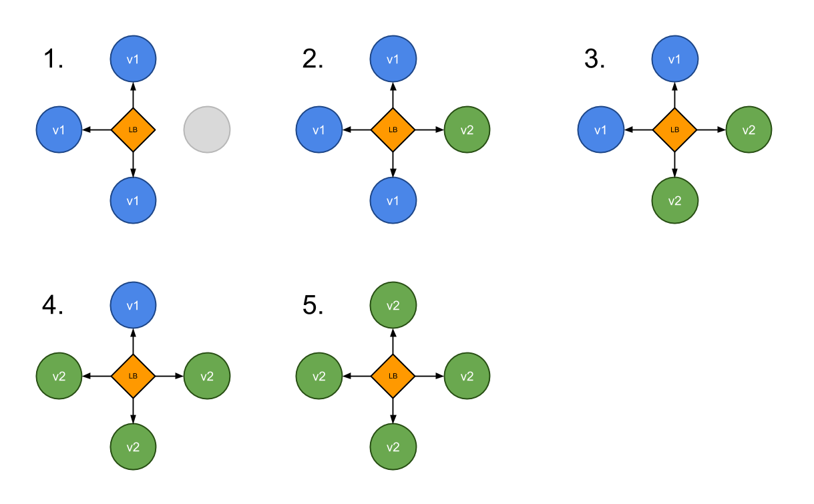
Rolling update

Slide 39
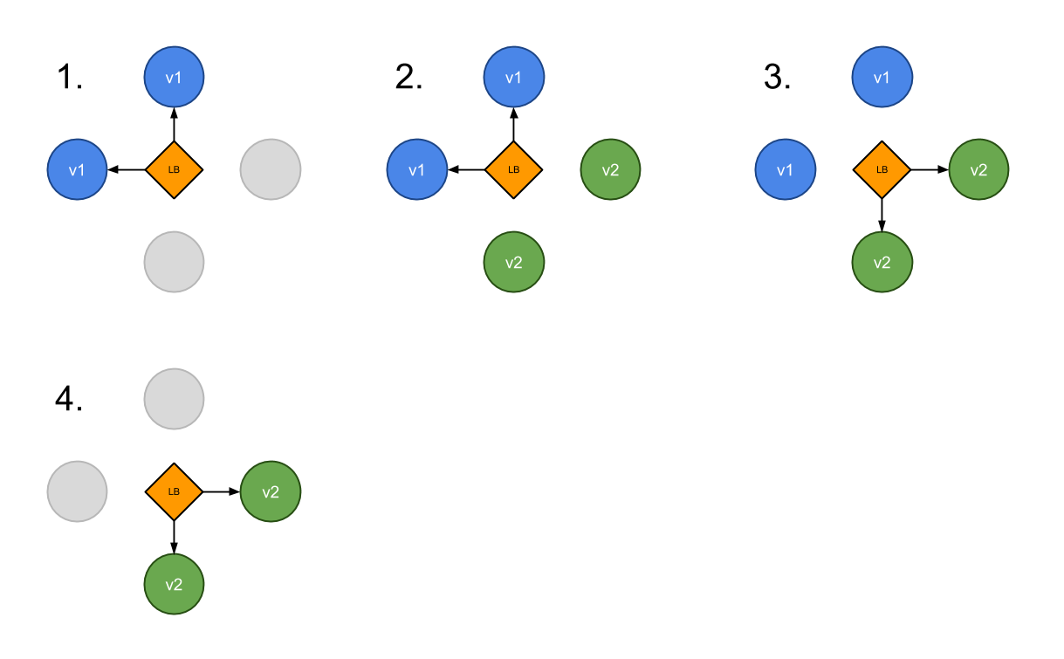
Blue/green

Slide 40
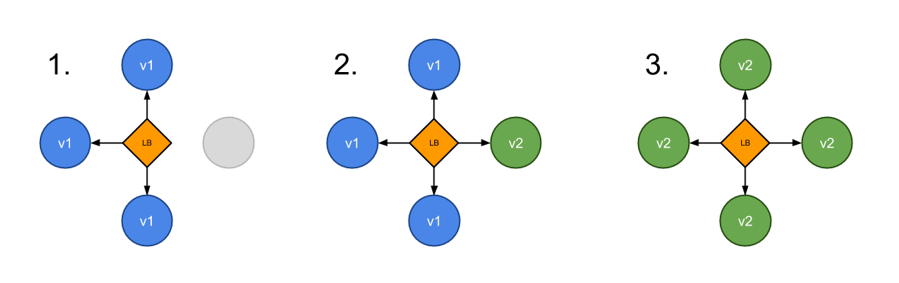
Canary

Slide 41
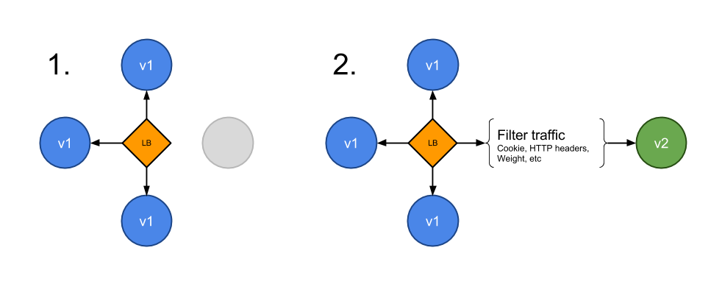
A/B testing

Slide 42
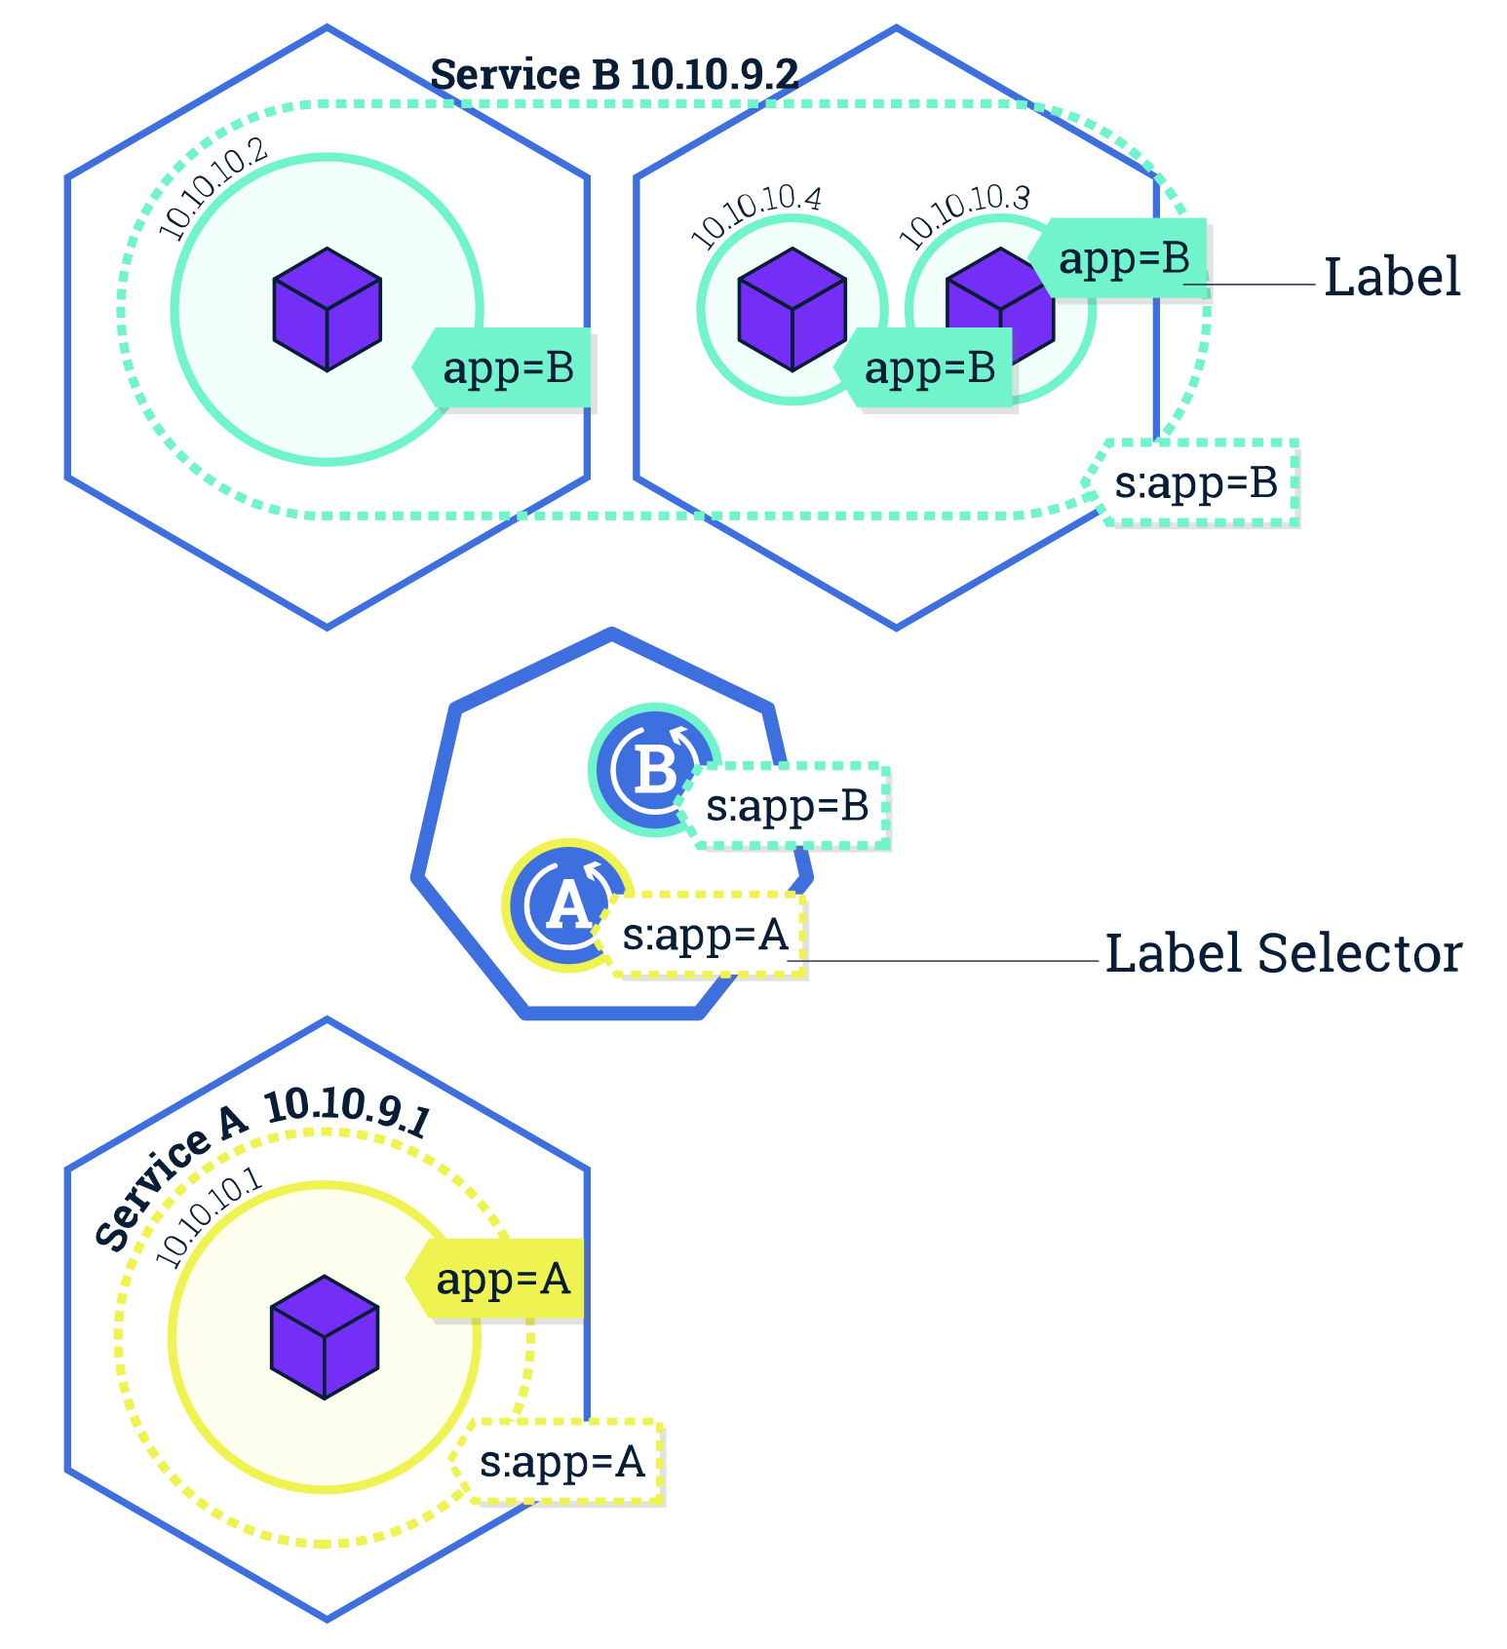
Service
k get svc
Хоть каждый под имеет свой ip, но каждое пересоздание пода приводит к новому ip, а еще существует масштабирование, поэтому для организации сетевого взаимодействия существует особая сущность Service

Slide 43
DNS (service discovering)
Для каждого сервиса создается локальное для кластера dns имя
my-svc.my-namespace.svc.cluster.local
В целом, работать будут и укороченные имена my-svc в рамках одного ns или my-svc.my-namespace в рамках одного кластера.
Но лучше сразу писать полное имя, так понятнее и надежнее

Slide 44
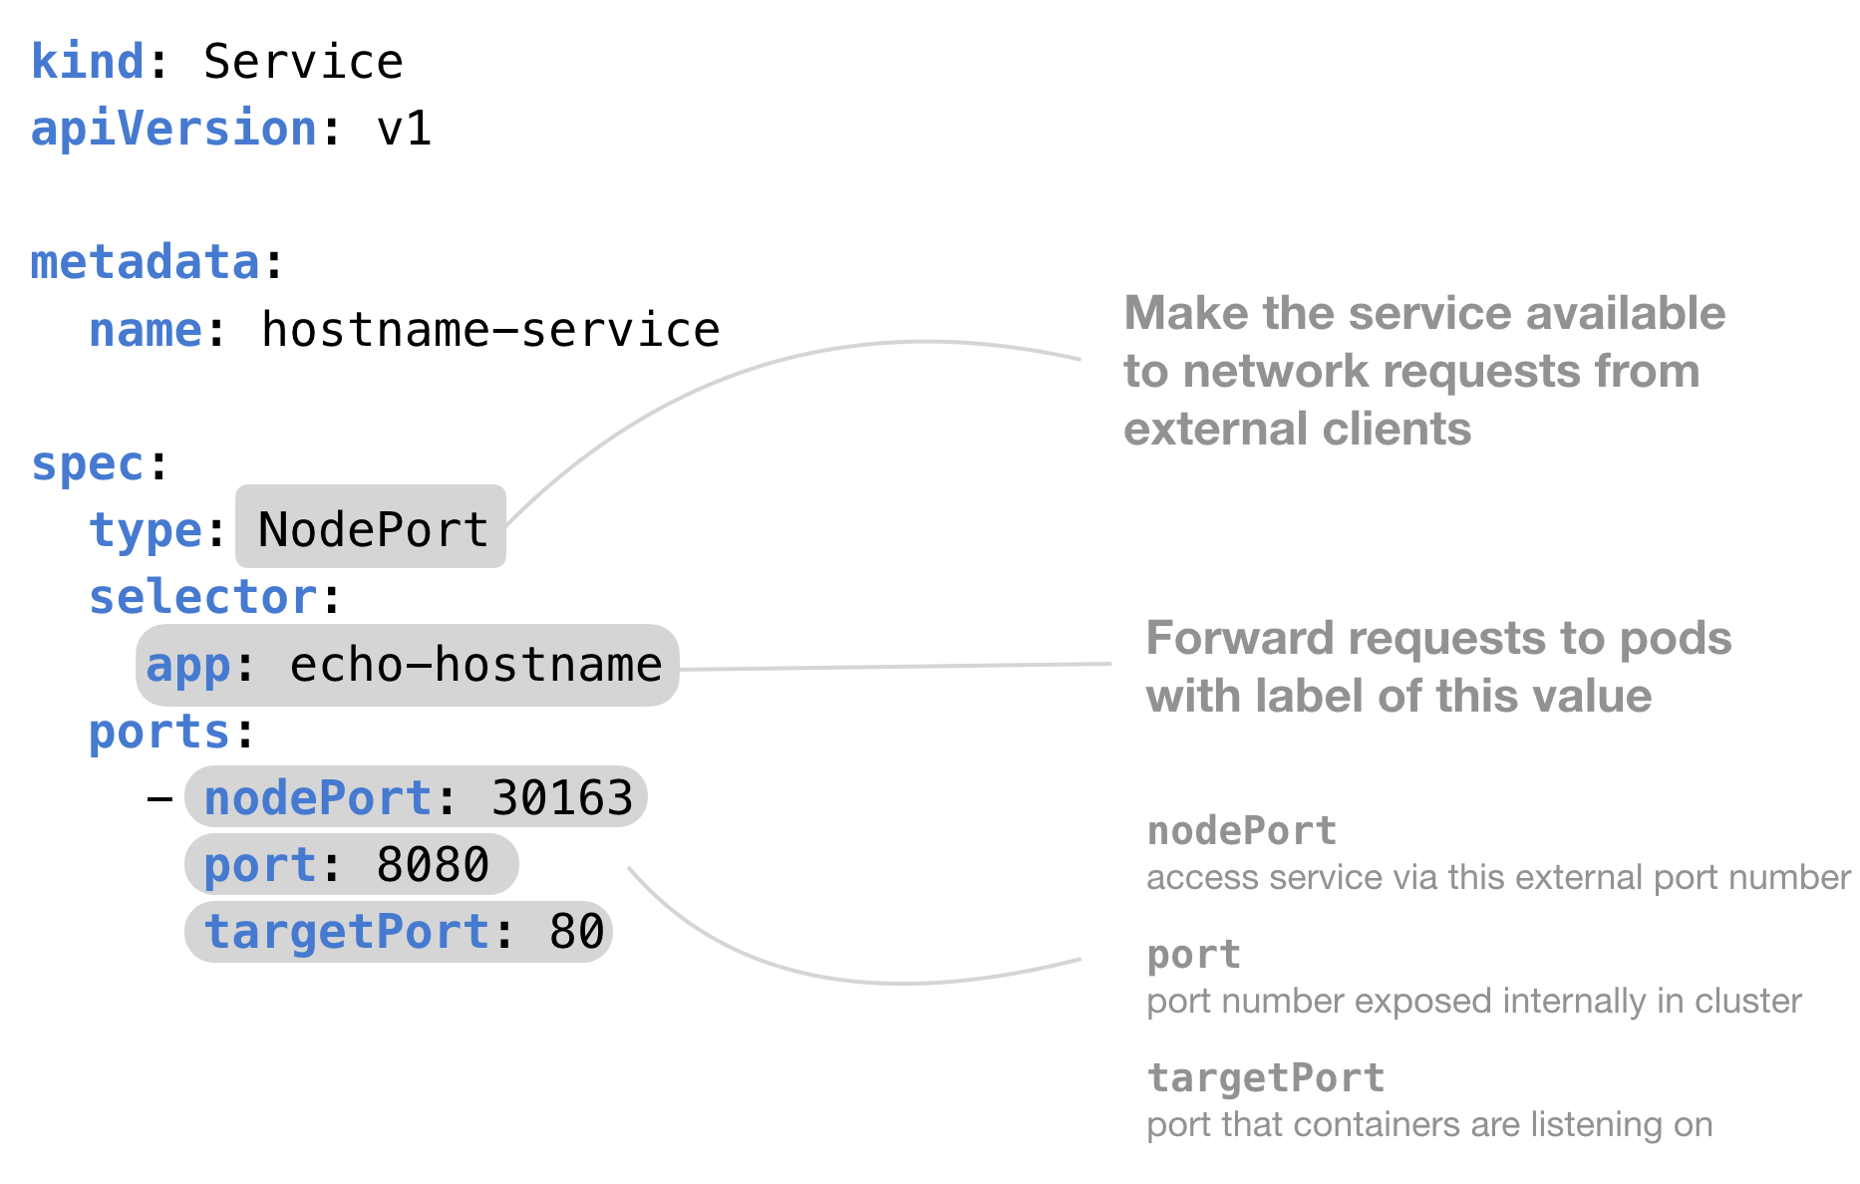
Определение сервиса

Slide 45
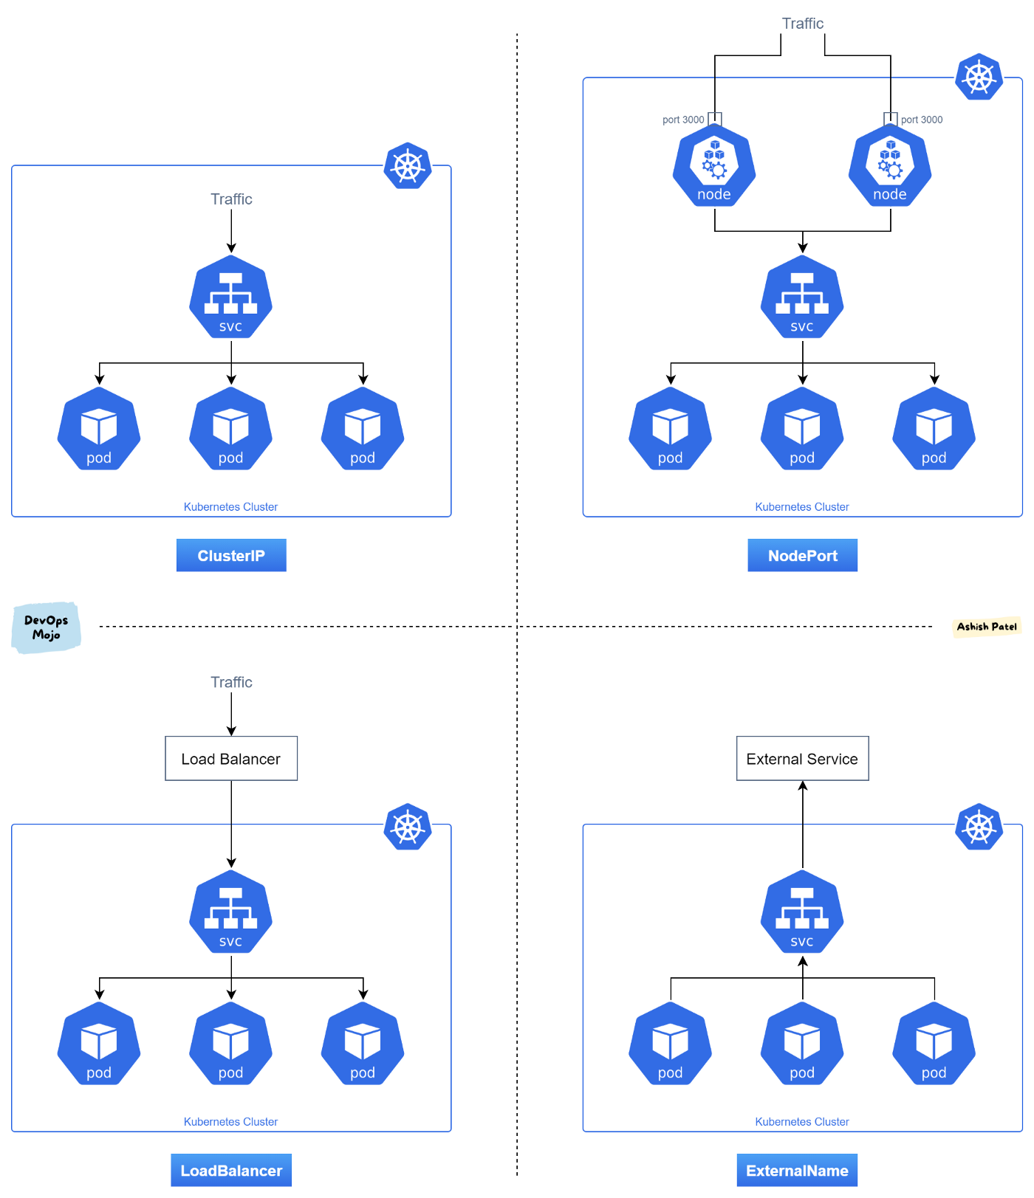
Cluster IP
Основной вид сервисов для взаимодействия приложений в кубере между собой.
На сервис выделяется постоянный ip, который не меняется

Slide 46
Cluster IP headless
Если при создании clusterIp сервиса указать clusterIp: none, тогда отдельный ip не выделится, а актуальный список подов сразу будет доступен в dns записи сервиса.

Slide 47
NodePort
Примитивный сервис для того, чтобы сделать приложение доступным из интернета. Работает аналогично bind порта у докера, в итоге порт контейнера связывается в портом у сервера, на которой под запущен.

Slide 48
LoadBalancer
Сервис основанный на возможностях облачных провайдеров, работает на сетевом уровне, связывает выделенный ip и поды напрямую

Slide 49
ExternalName
Просто DNS запись в кластере

Slide 50
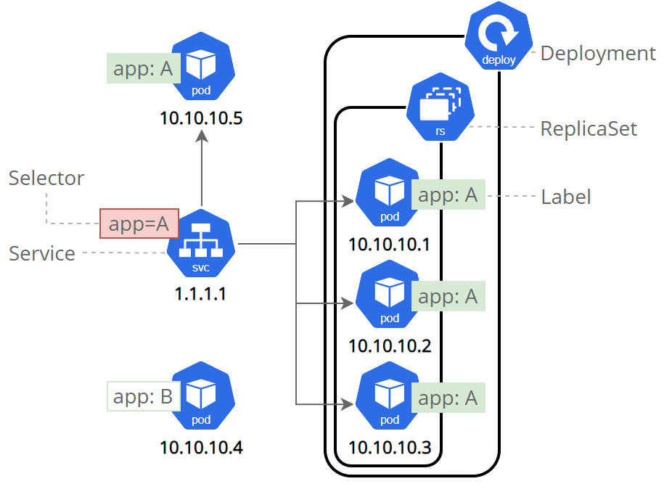
Итоговая схема

Slide 51
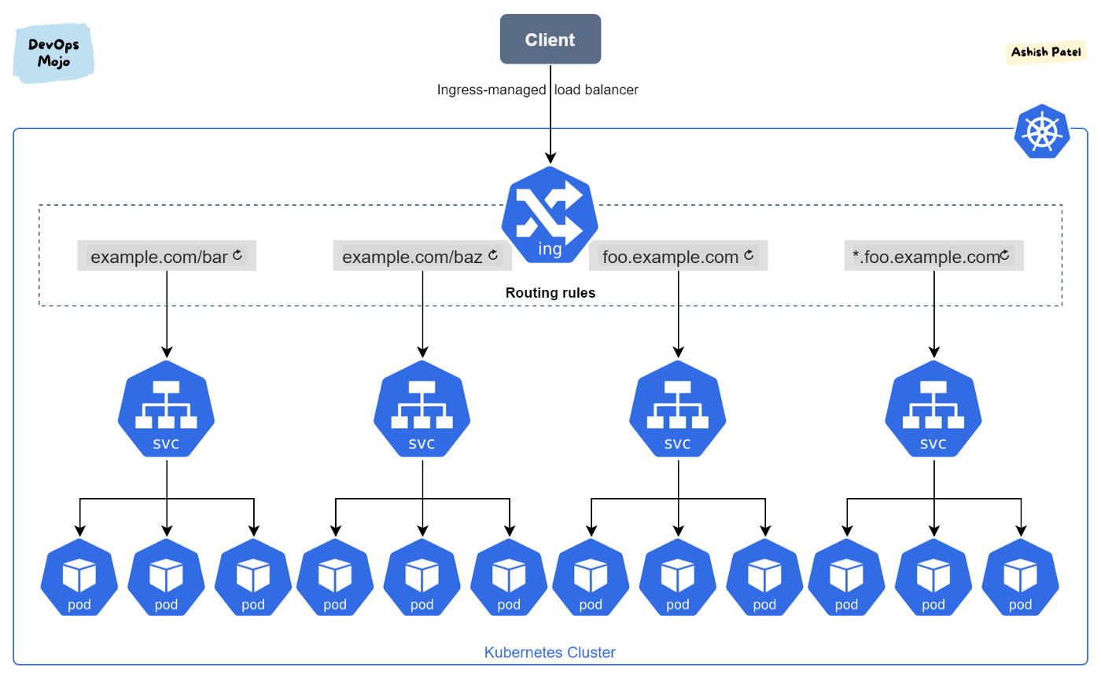
Ingress

Slide 52
Конфигурация приложений
Kubeway подход подразумевает хранить конфиг отдельно от кода приложения, чтобы можно вносить правки в конфиг без долгого цикла CI/CD
Для открытых файлов конфигурации используется ConfigMap
Для секретов используется secrets, это могут быть как файлы, так и переменные окружения
k get cm
k get secrets

Slide 53
Базовая работа в приложениями
Смотрим список подов находим нужный
Смотрим логи пода
Смотрим манифест пода и состояние контейнеров
Заходим в под и выполняем команды
k –n master get pods
k –n master logs nginx-79d6646f46-7p7nz
k –n master describe pod nginx-79d6646f46-7p7nz
k –n master exec –it nginx-79d6646f46-7p7nz -- bash

Slide 54
Полезные ссылки
https://thesecretlivesofdata.com/raft/
https://kubernetes.io/
https://www.google.com/

